Slide 1
令和６年度働きやすい職場環境づくり推進奨励金
株式会社〇〇 社内研修資料（例）
ⅠプランＡコース①
この社内研修資料（例）はあくまでも参考例です。
必ず「申請の手引き」「よくある質問」で詳細を確認して、各申請企業ごとの
社内研修資料を作成してください。
https://www.hataraku.metro.tokyo.lg.jp/kaizen/koyoukankyo/files/06hatarakiyasui-tebikizenbun.pdf
育児と仕事の両立支援制度について
年 月 日
時 分 ～ 時 分
【ポイント】説明者について
①整備した社内制度の内容説明は、経営者や人事労務担当者等
②研修会等で収集した情報提供の説明は、研修会に参加した経営者や従業員

Slide 2
本日の研修内容
【必須】整備した社内制度の内容説明
【必須】都の研修会等で収集した知識の情報提供
3. 質疑応答
（※ 奨励金の取組順とは異なります）

Slide 3
１．整備した社内制度の内容説明
・（例示）このたび、我が社では
育児と仕事の両立支援制度を整備しました
整備した制度の概要を記載してください
（追加取組）ジョブリターン制度を整備した場合は、
ジョブリターン制度の内容も周知してください
整備した制度の概要を記載してください

Slide 4
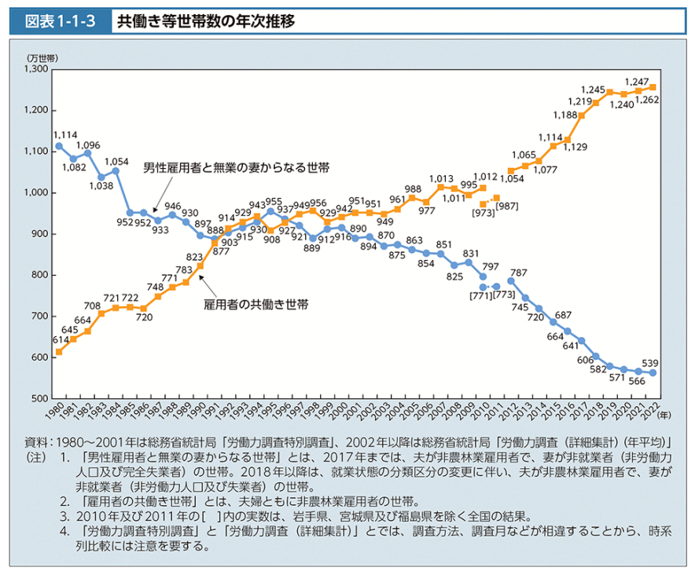
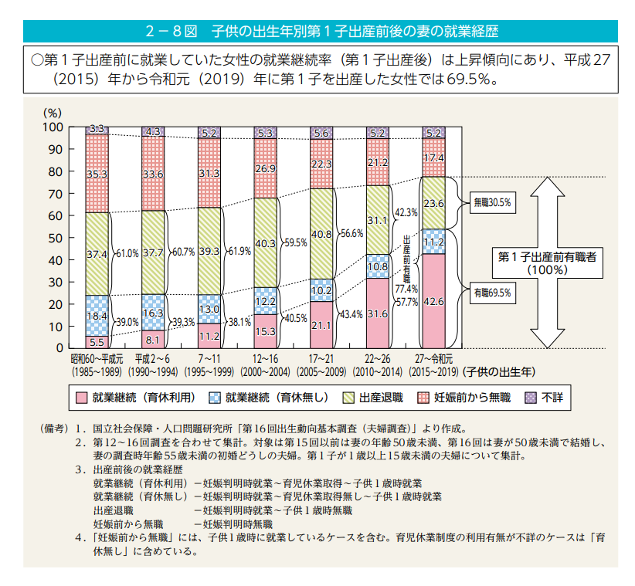
２．都の研修会等で収集した知識の情報提供
育児と仕事の両立が求められる背景（例示）
▸ 少子高齢化により労働力人口は減少
▸ 共働き世帯が急増、社会の仕組みや男女の役割分担の見直しが必要
▸ 出産後も働き続ける女性が増加 → 育児と仕事を両立できる環境づくりが求められている
令和５年版「厚生労働白書」
令和６年版「男女共同参画白書」

Slide 5
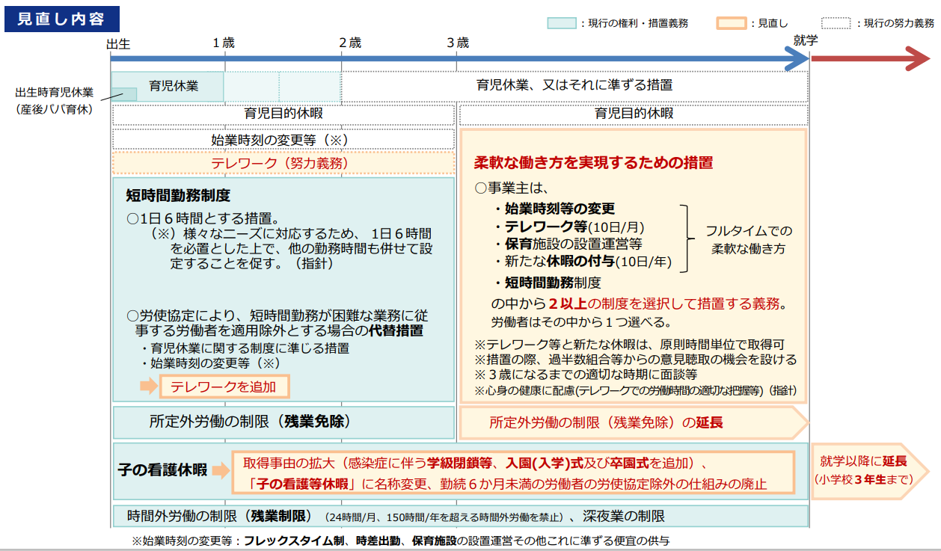

２．都の研修会等で収集した知識の情報提供
育児・介護休業法の改正内容（令和６年５月３１日公布）（例示）
子の年齢に応じた柔軟な働き方を実現するための措置の拡充
①雇用環境の整備、
個別の周知・意向確
認の措置の義務化
②所定外労働の制限 (残業免除)
の対象となる労働者の範囲を、
小学校就学前の子
(現行は３歳になるまでの子)
を養育する労働者に拡大する。
③子の看護休暇を子の行事参加
等の場合も取得可能とし、対
象となる子の範囲を小学校３
年生（現行は小学校就学前）
まで拡大するとともに、勤続
６か月未満の労働者を労使協
定に基づき除外する仕組みを
廃止する。
出典：「育児・介護休業法、次世代育成支援対策推進法改正ポイントのご案内」

Slide 6
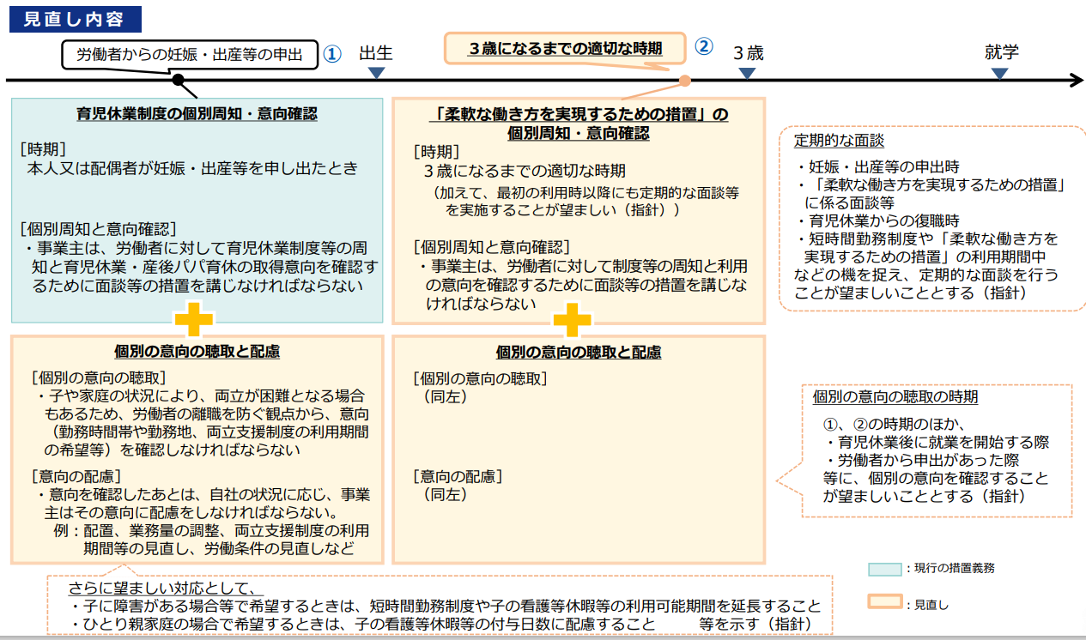
２．都の研修会等で収集した知識の情報提供
育児・介護休業法の改正内容（令和６年５月３１日公布）（例示）
子の年齢に応じた柔軟な働き方を実現するための措置の拡充
④３歳になるまでの子を養育する労働者に関し、事業主が講ずる措置（努力義務）の内容にテレワークを追加する。
⑤妊娠・出産の申出時や子が３歳になる前に、労働者の仕事と育児の両立に関する個別の意向の聴取・配慮を事業主に義務付ける。
出典：「仕事と育児・介護の両立支援対策の充実について（令和５年12月26日）概要」

Slide 7
３．質疑応答

